Slide 1


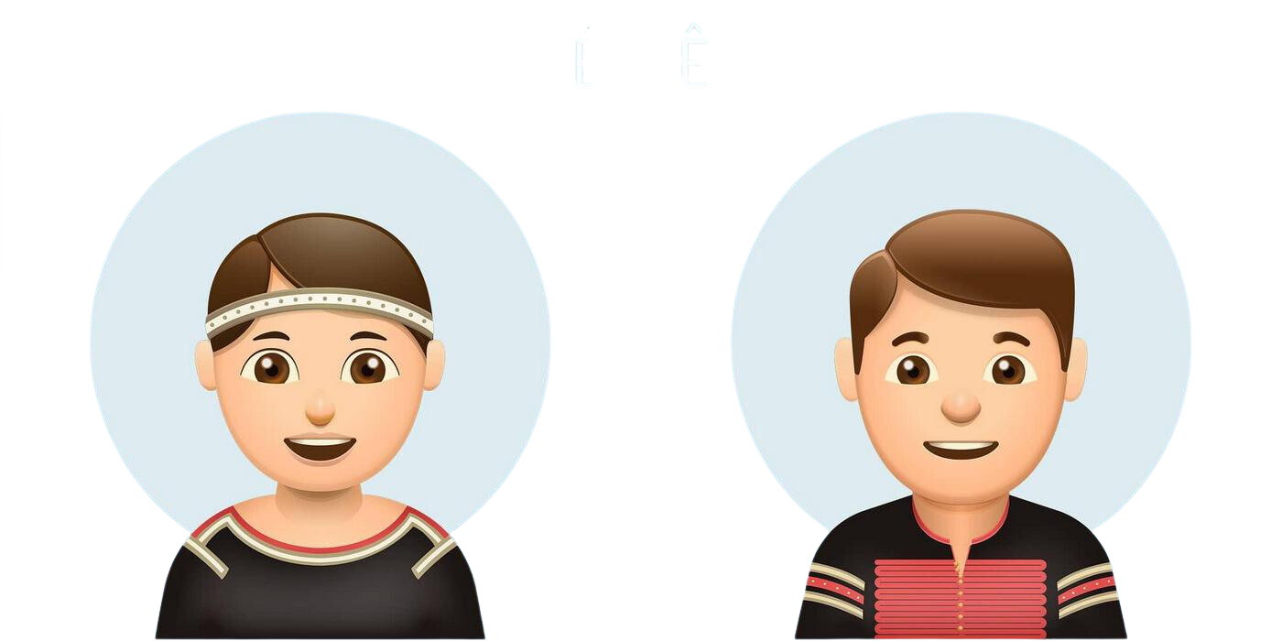

Slide 2
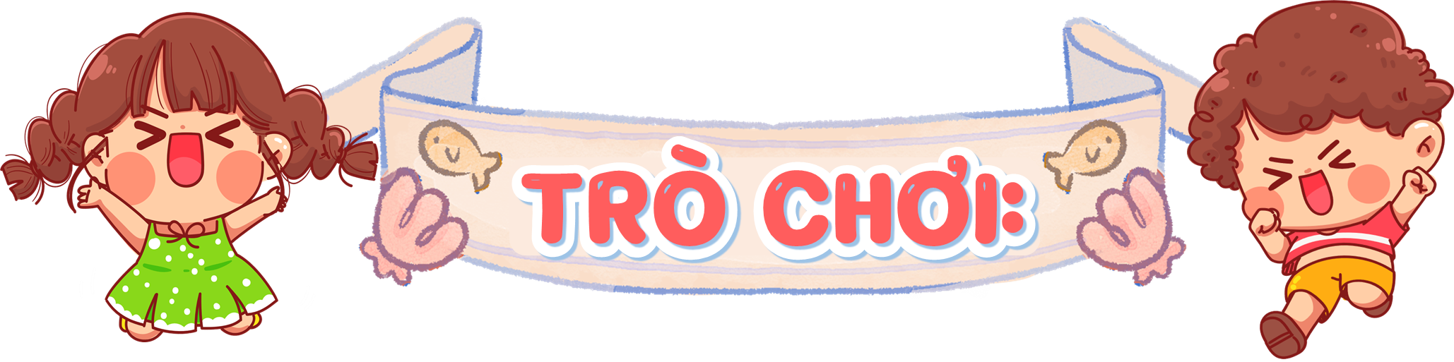





Slide 3

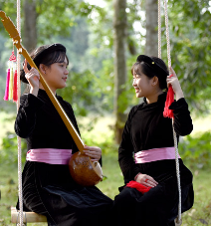
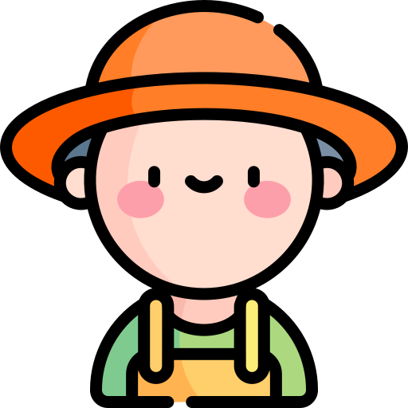
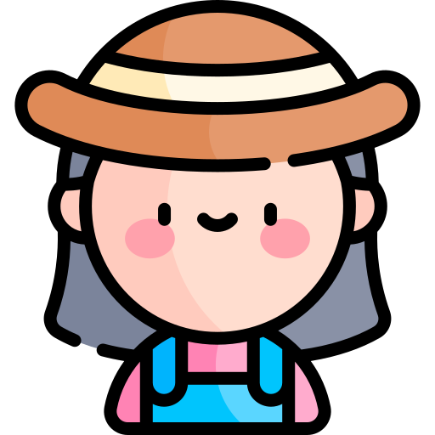


Đây là dân tộc nào
Dân tộc Tày

Slide 4
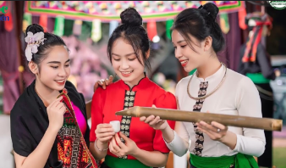
Đây là dân tộc nào
Dân tộc Thái

Slide 5
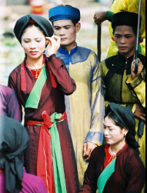
Đây là dân tộc nào
Dân tộc Kinh

Slide 6
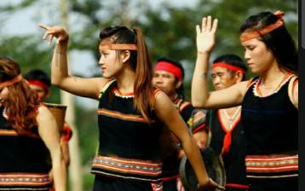
Đây là dân tộc nào
Dân tộc Ba Na

Slide 7
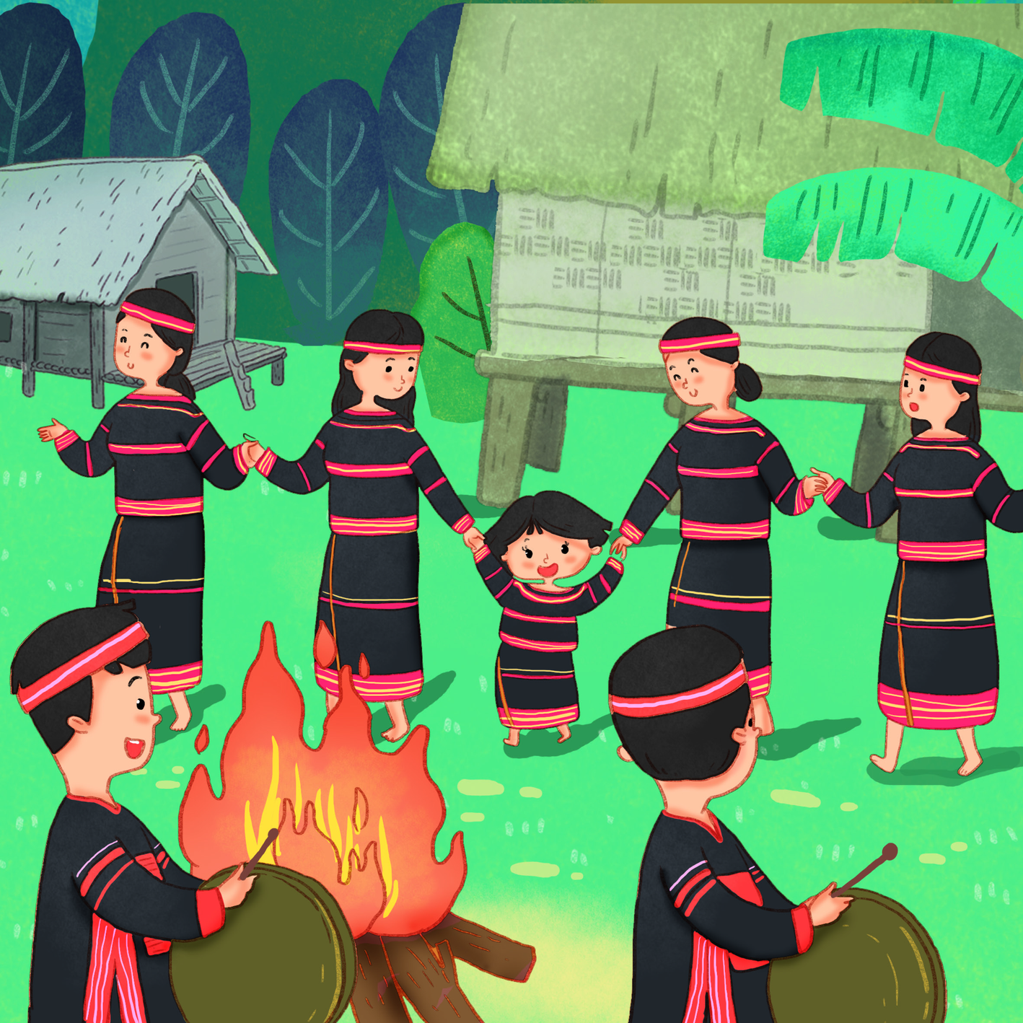




Slide 8


Slide 9

Hoạt động 4: Dân tộc

Slide 10


      Việt Nam có 54 dân tộc cùng sinh sống, trong đó, dân tộc Kinh có số dân đông nhất.
Notes:
Việt Nam - Tổ quốc của nhiều dân tộc. Các dân tộc cùng là con cháu của Lạc Long Quân - Âu Cơ, nở ra từ trăm trứng, nửa theo mẹ lên núi, nửa theo cha xuống biển, cùng mở mang xây dựng non sông "Tam sơn, tứ hải, nhất phần điền". Cùng chung sống lâu đời trên một đất nước, các dân tộc có truyền thống yêu nước, đoàn kết giúp đỡ nhau trong chinh phục thiên nhiên và đấu tranh xã hội, suốt quá trình lịch sử dựng nước, giữ nước và xây dựng phát triển đất nước.

Slide 11
Kể tên một số dân tộc sinh sống ở nước ta.
Kể lại một số câu chuyện về tình đoàn kết của cộng đồng các dân tộc Việt Nam
Notes:
Câu chuyện Trần Nhật Duật thu phục chúa đạo Đà Giang
Trần Nhật Duật (1253 - 1330) là con trai của vua Trần Thái Tông. Ông được phong tước Chiêu Văn vương từ khi còn trẻ.
Năm Nhật Duật 27 tuổi, vua Trần giao cho ông trọng trách dẹp sự nổi lên chống lại triều đình của chúa đạo Đà Giang (thuộc khu vực Tây Bắc ngày nay) là Trịnh Giác Mật. Nhật Duật một mình một ngựa đến trại Giác Mật. Thản nhiên đi giữa lớp lớp gươm giáo và đảm linh sắc phục kì dị uy hiếp của Giác Một, ông nói với chúa đạo bằng chính ngôn ngữ và theo phong tục của dân tộc ở Đà Giang. Khi mâm rượu được bưng lên, Nhật Duật không chút ngần ngại cầm thịt ăn và cầm gáo rượu bầu từ từ dốc vào mũi hết sức thành thạo. Trịnh Giác Mật kinh ngạc thốt lên: “Chiêu Văn vương là anh em với ta”. Nhật Duật từ tốn nói: “Chúng ta xưa nay vẫn là anh em”. Sau sự kiện này, chúa đạo Đà Giang quy thuận triều đình. Sức mạnh của dân tộc như được nhân lên.

Slide 12
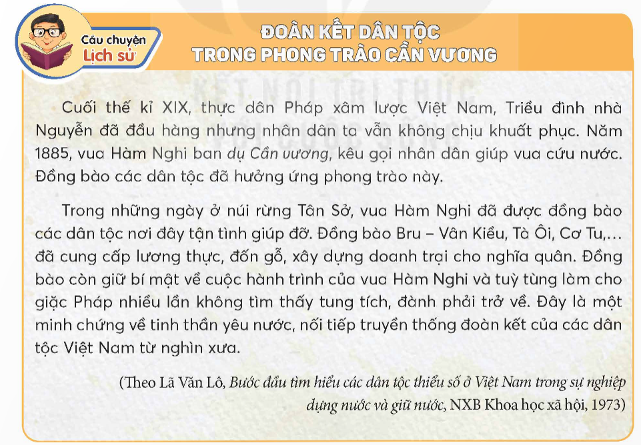
Đọc câu chuyện Đoàn kết dân tộc trong phong trào Cần Vương và Tình cảm yêu thương của đồng bào dân tộc ở tân trào đối với Bác Hồ.

Slide 13
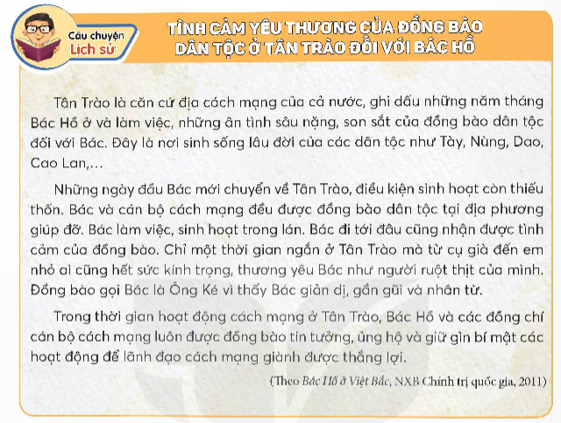
Notes:
Khu căn cứ cách mạng Tân Trào từng là “Thủ đô Khu giải phóng”, “Trung tâm Thủ đô Kháng chiến” trong cuộc Tổng khởi nghĩa Cách mạng tháng Tám năm 1945 và trong cuộc kháng chiến trường kỳ gian khổ nhưng rất anh dũng của dân tộc ta chống thực dân Pháp xâm lược. Với những giá trị và ý nghĩa lịch sử đặc biệt quan trọng, khu di tích đã được Thủ tướng Chính phủ ký quyết định xếp hạng: Di tích quốc gia đặc biệt vào tháng 5/2012.

Slide 14

Kết hợp với tranh ảnh, tư liệu sưu tầm được, kể với bạn trong nhóm câu chuyện thể hiện tình đoàn kết của cộng đồng các dân tộc Việt Nam.

Slide 15
      Tìm hiểu về anh hùng Núp

Slide 16


Các dân tộc Việt Nam có truyền thống yêu nước, đoàn kết trong quá trình bảo vệ, xây dựng và phát triển đất nước.

Slide 17


Slide 18

Theo kết quả Tổng điều tra dân số và nhà ở năm 2019 của Việt Nam, 10 dân tộc có số dân đông nhất ở nước ta lần lượt là Kinh, Tày, Thái, Hoa, Khơ-me (Khmer), Mường, Nùng, Mông, Dao, Gia Rai.

